Slide 1
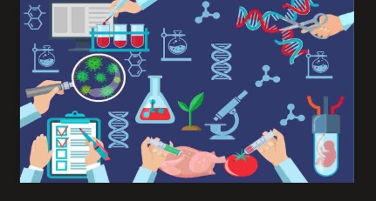

Slide 2
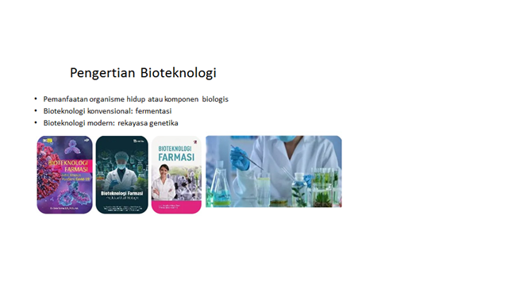

Slide 3
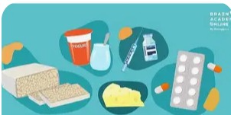
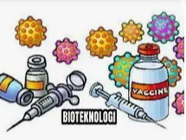
Pengertian Bioteknologi Farmasi
Pemanfaatan bioteknologi untuk menghasilkan produk farmasi
Tujuan: obat efektif, aman, dan produksi massal

Slide 4
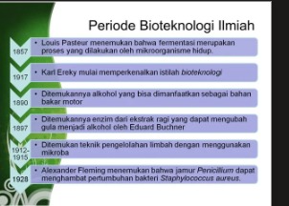
Sejarah Perkembangan
1928: Penemuan penisilin
1973: DNA rekombinan
1982: Insulin rekombinan
Saat ini: terapi gen & vaksin mRNA

Slide 5
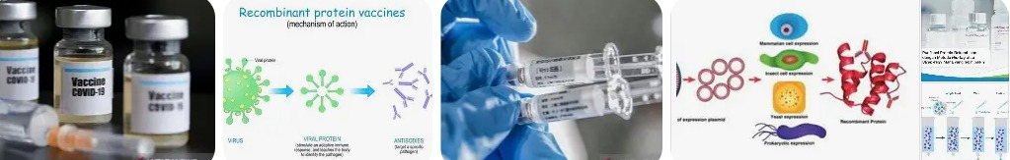
Ruang Lingkup
Antibiotik
Vaksin
Hormon rekombinan
Antibodi monoklonal
Terapi gen

Slide 6
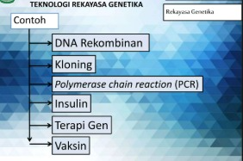
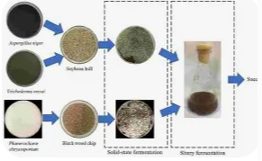
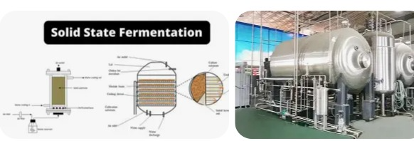
Teknik Utama
Fermentasi
Rekayasa genetika
Kultur sel
PCR

Slide 7
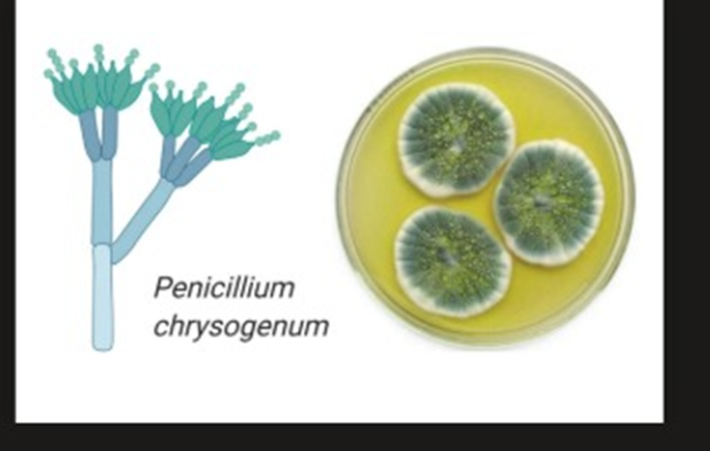
Produksi Antibiotik
Penicillium chrysogenum
Streptomyces griseus
Fermentasi → ekstraksi → pemurnian

Slide 8
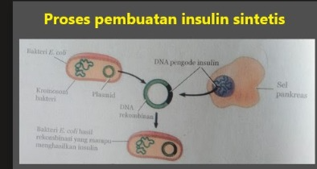
Produksi Insulin Rekombinan
Menggunakan E. coli
Isolasi gen
Transformasi
Produksi & purifikasi

Slide 9
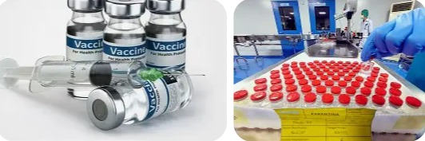
Produksi Vaksin
Vaksin konvensional
Vaksin rekombinan
Vaksin DNA
Vaksin mRNA

Slide 10
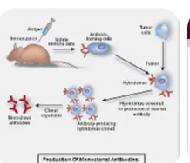
Antibodi Monoklonal
Digunakan untuk kanker
Penyakit autoimun
Contoh: Trastuzumab

Slide 11
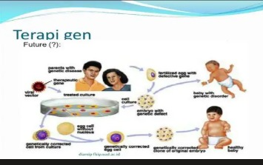
Terapi Gen
Mengganti gen rusak
Mengobati kelainan genetik

Slide 12
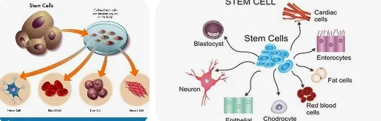
Stem Cell
Regenerasi jaringan
Penelitian obat
Terapi penyakit degeneratif

Slide 13
Keuntungan
Produksi cepat
Lebih spesifik
Skala besar

Slide 14
Tantangan
Biaya tinggi
Isu etika
Regulasi ketat

Slide 15
Perkembangan Terkini
CRISPR
Personalized medicine
Nanobioteknologi

Slide 16
Kesimpulan
Bioteknologi farmasi berperan penting dalam pengembangan obat modern

